Slide 1
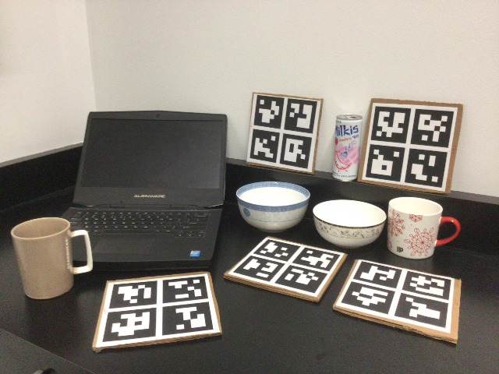
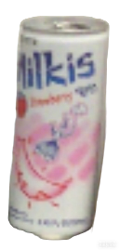

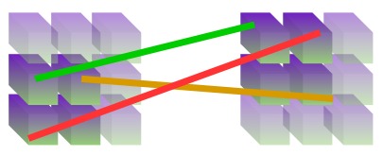
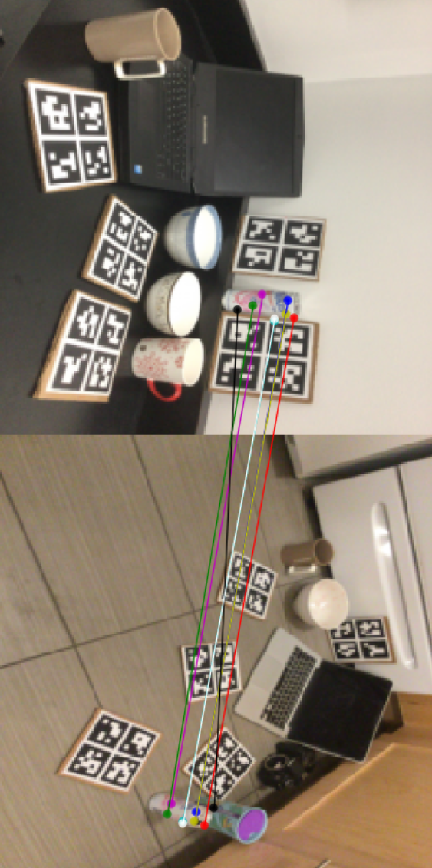

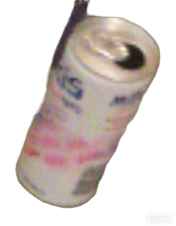
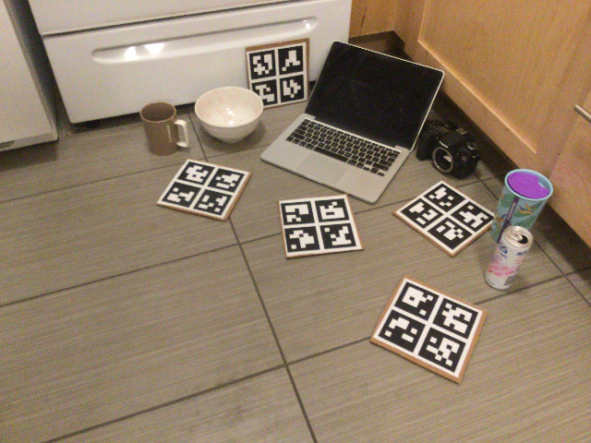
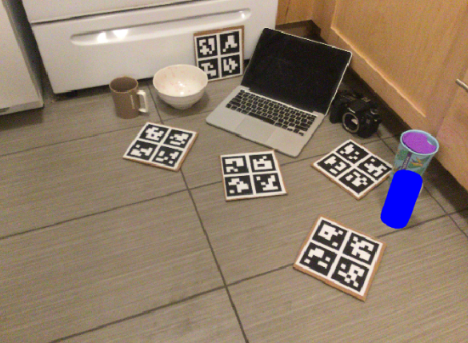
Ancher
视觉编码
将匹配点反
投影到三维空间
最近邻匹配
Swin-B 引导网络
(冻结)
文本-视觉
特征融合
(训练)
解码器
(训练)
Quary
CLIP 图像编码器
(冻结)
Prompt
white tall can
CLIP 文本编码器
(冻结)

